Slide 1
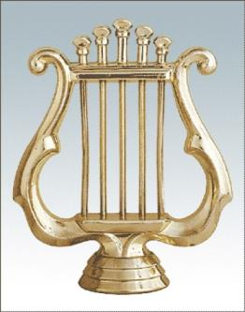
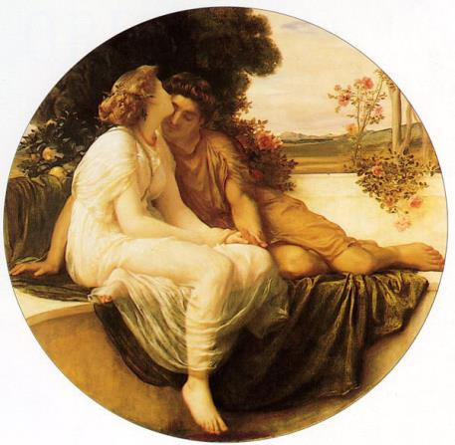
ОРФЕЙ и ЭВРИДИКА
Учитель ИЗО и МХК Смирнова Л.В.

Slide 2
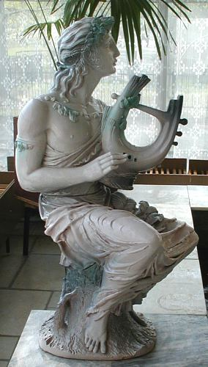
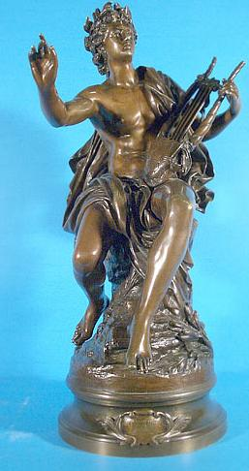
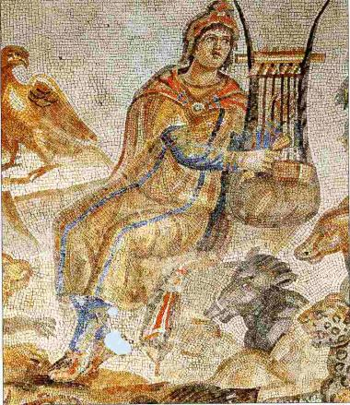
На севере Греции, во Фракии, жил певец Орфей. Имя его переводится как «лечащий светом» («аур» — свет, «рфе» — лечить). Чудесный дар песен был у него, и слава о нём шла по всей земле греков.

Slide 3
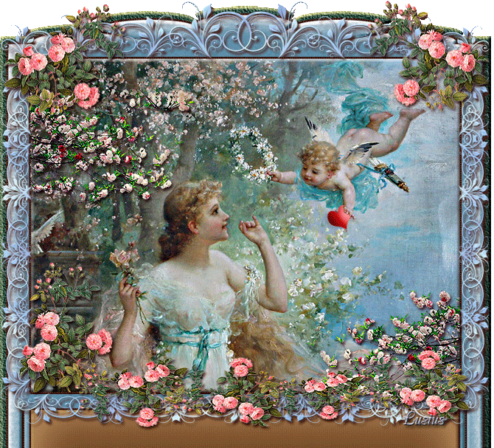
За песни полюбила Орфея красавица - нимфа Эвридика.
Она стала его женой. Но счастье их было недолговечно.

Slide 4
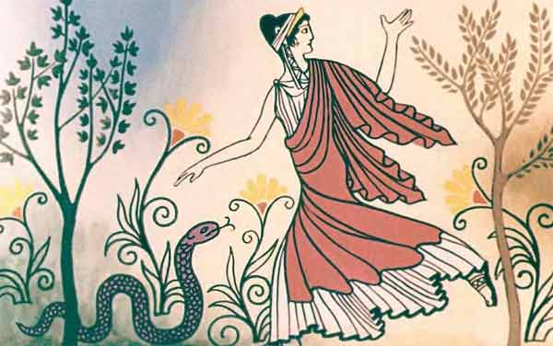
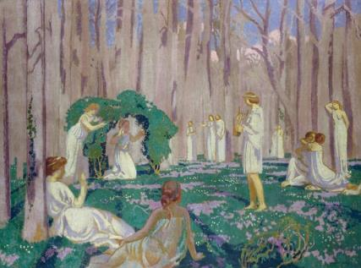
Однажды Орфей и Эвридика были в лесу. Орфей играл на своей семиструнной кифаре и пел. Эвридика собирала цветы на полянах. Незаметно она отошла далеко от мужа, в лесную глушь. Вдруг ей почудилось, что кто-то бежит по лесу, ломая сучья, гонится за ней, она испугалась и, бросив цветы, побежала назад, к Орфею. Она бежала, не разбирая дороги, по густой траве и в стремительном беге ступила в змеиное гнездо. Змея обвилась вокруг её ноги и ужалила. Эвридика громко закричала от боли и страха и упала на траву.

Slide 5
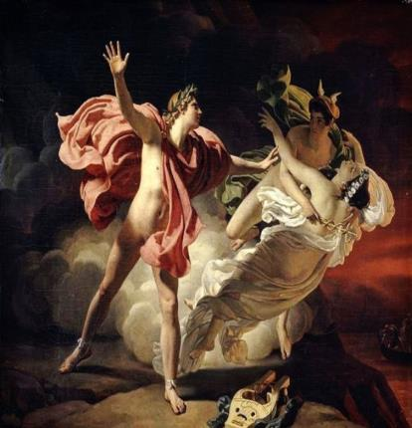
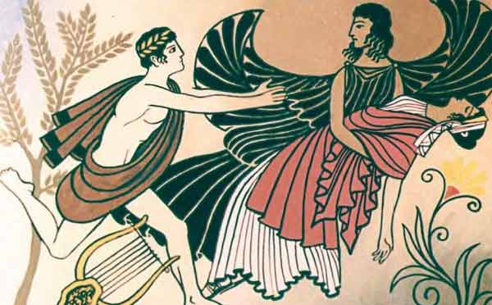
Орфей услышал издали жалобный крик жены и поспешил к ней. Но он увидел, как между деревьев мелькнули большие чёрные крылья, - это Смерть уносила Эвридику в подземное царство.

Slide 6
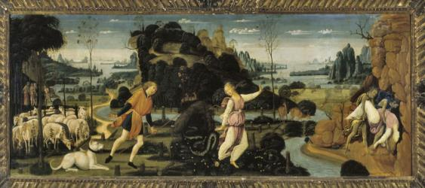
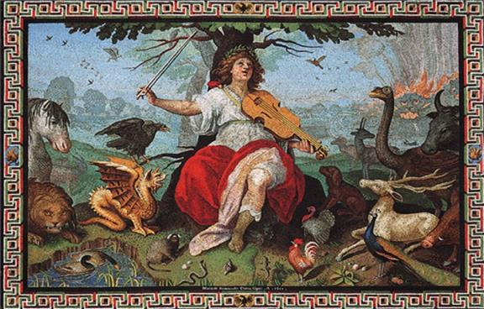
Велико было горе Орфея. Он ушёл от людей и целые дни проводил один, скитаясь по лесам, изливая в песнях свою тоску. И такая сила была в этих тоскливых песнях, что деревья сходили со своих мест и окружали певца. Звери выходили из нор, птицы покидали свои гнёзда, камни сдвигались ближе. И все слушали, как он тосковал по своей любимой.

Slide 7
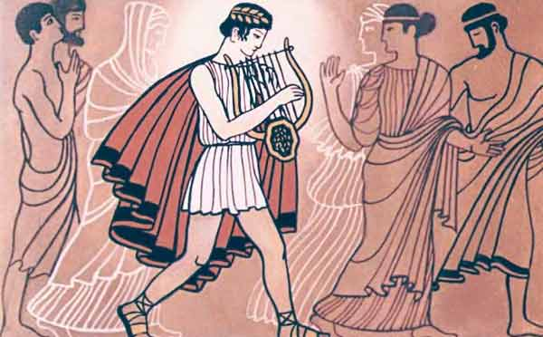
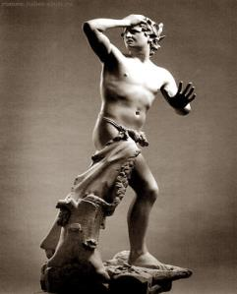
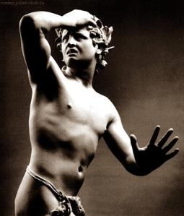
Проходили ночи и дни, но Орфей не мог утешиться, с каждым часом росла его печаль.
И Орфей решил сам отправиться в царство мертвых.
Долго Орфей искал вход в подземное царство и, наконец, в глубокой пещере нашел ручеек, который тек в подземную реку Стикс. По руслу этого ручья Орфей спустился глубоко под землю и дошел до берега Стикса. За этой рекой начиналось царство мертвых. Черны и глубоки воды Стикса, и страшно живому ступить в них. Вздохи, тихий плач слышал Орфей за спиной у себя - это тени умерших ждали, как и он, переправы в страну, откуда никому нет возврата.

Slide 8
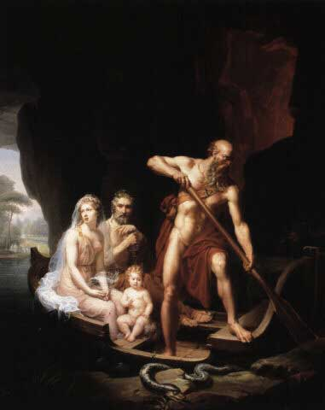
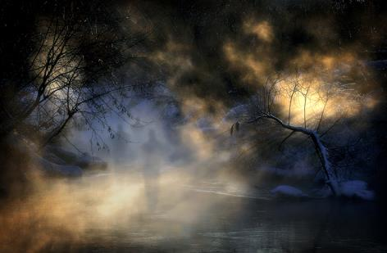
Черны и глубоки воды Стикса, и страшно живому ступить в них. Вздохи, тихий плач слышал Орфей за спиной у себя - это тени умерших ждали, как и он, переправы в страну, откуда никому нет возврата. Орфей хотел войти в лодку, но суровый перевозчик оттолкнул его. Он хотел уже отчалить от берега, но жалобно зазвенели струны кифары, и Орфей запел. Под мрачными сводами Аида разнеслись печальные и нежные звуки. Остановились холодные воды Стикса...

Slide 9
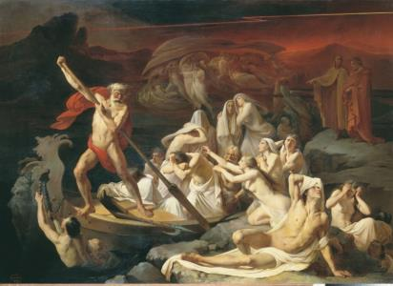
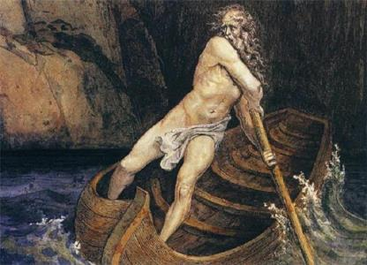
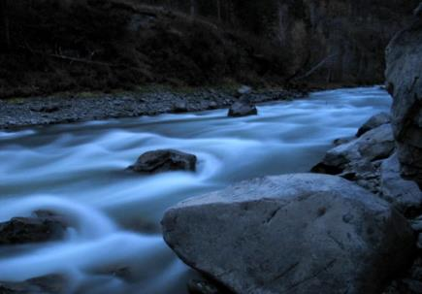
Суровый перевозчик оттолкнул его и хотел уже отчалить от берега, но жалобно зазвенели струны кифары, и Орфей запел. Под мрачными сводами Аида разнеслись печальные и нежные звуки. Остановились холодные воды Стикса... Одиноко шел Орфей по безмолвному царству мертвых, и никто не остановил его.

Slide 10
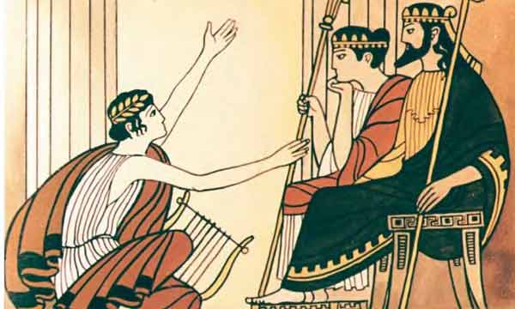
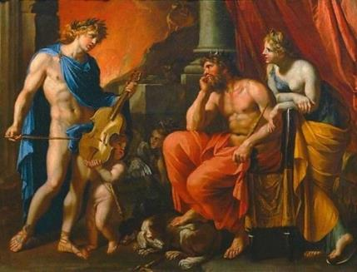
Орфей вошел в обширный мрачный зал. Высоко на золотом троне сидит грозный Аид и его прекрасная Персефона. Со сверкающим мечом в руке, в черном плаще с огромными черными крыльями, стоит за спиной Аида Бог Смерти.
Аид грозно взглянул на Орфея, и все вокруг задрожали. Но певец приблизился к трону и запел еще вдохновеннее: он пел о своей любви к Эвридике.
Слушала песню Персефона, и слезы катились из ее прекрасных глаз.

Slide 11
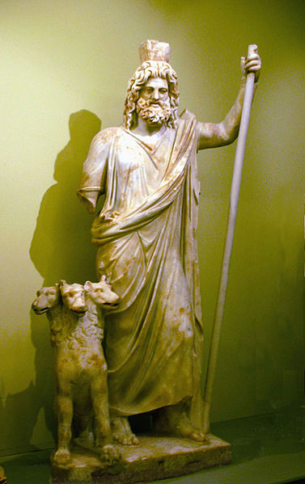
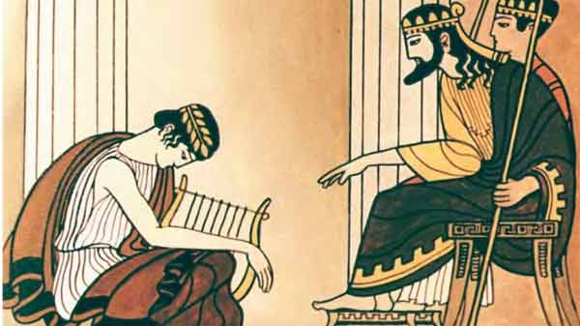
Грозный Аид склонил голову на грудь и задумался. Бог Смерти опустил вниз свой сверкающий меч. Певец замолк, и долго длилось молчание.
Аид спросил Орфея, что ищет он в царстве мертвых и пообещал исполнить его просьбу.

Slide 12
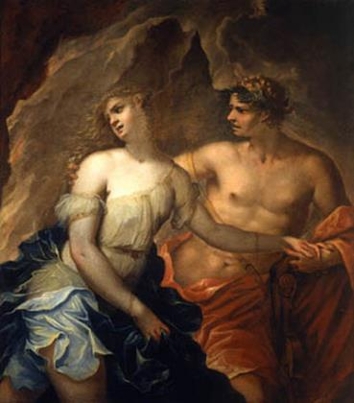
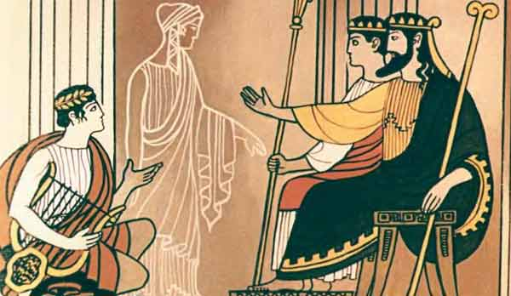
Орфей попросил Аида вернуть ему Эвридику. «Она так мало жила на земле, так мало успела порадоваться, так недолго любила... Отпусти, повелитель, ее на землю! Дай ей еще немного пожить на свете, дай насладиться солнцем, теплом и светом, и зеленью лесов, и моей любовью. Ведь все равно после она вернется к тебе!» Он просил заступиться прекрасную царицу Персефону, и Аид согласился. Но… с одним условием…

Slide 13
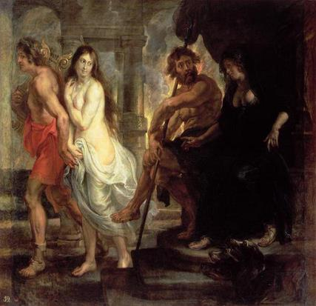
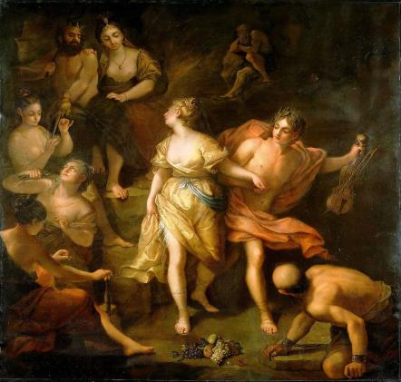
Ты не должен видеть ее, пока не выйдешь на свет! Возвращайся на землю: следом за тобой будет идти Эвридика. Но не оглядывайся назад и не пытайся посмотреть на нее. Оглянешься - потеряешь ее навеки!
И Аид приказал Эвридике следовать за Орфеем. Быстро направился Орфей к выходу из царства мертвых. Как дух миновал он страну Смерти, и тень Эвридики шла за ним. Они вошли в лодку Харона, и он перевез их обратно к берегу жизни.

Slide 14
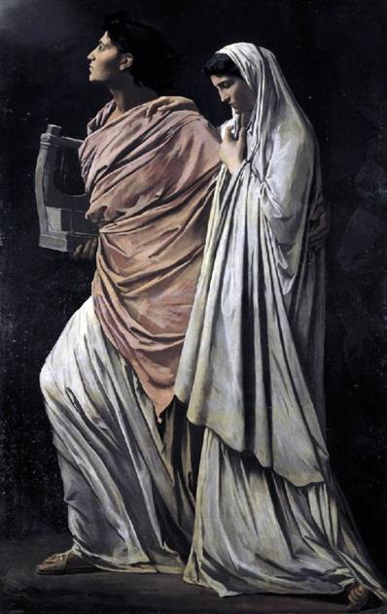
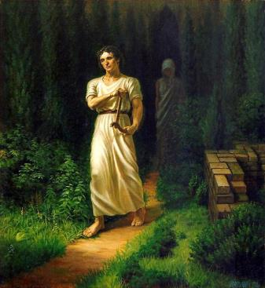
Крутая тропинка вела на верх, на землю. Медленно поднимался Орфей в гору. Темно и тихо было вокруг, и тихо было у него за спиной, словно никто не шел за ним. Только сердце его стучало: "Эвридика! Эвридика!”. Стало светлеть, виден выход на землю.

Slide 15
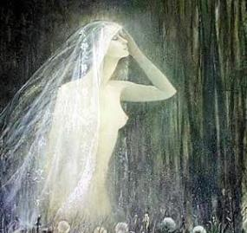
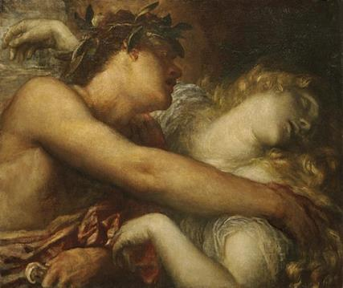
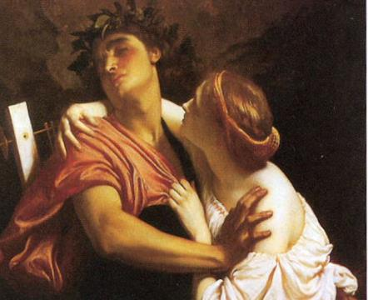
Здесь ли Эвридика? Идет ли она за мной?
Забыв все на свете, остановился Орфей и оглянулся.
- Где ты, Эвридика? Дай взглянуть на тебя!
На мгновение, совсем близко, увидел он милую тень, дорогое прекрасное лицо ... Но лишь на мгновение...

Slide 16
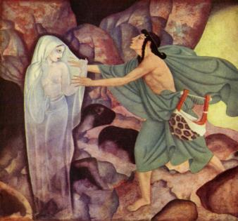
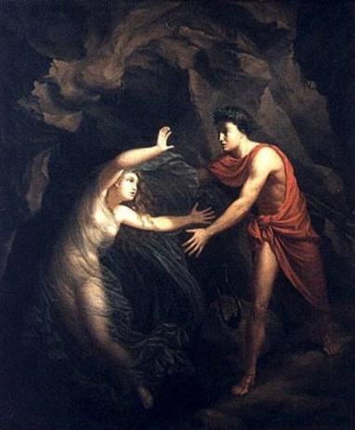
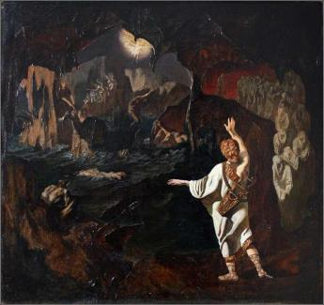
С отчаянным криком Орфей стал опускаться назад по тропинке и вновь пришел на берег черного Стикса и звал перевозчика. Но напрасно он молил и звал: никто не отозвался на его мольбы.

Slide 17
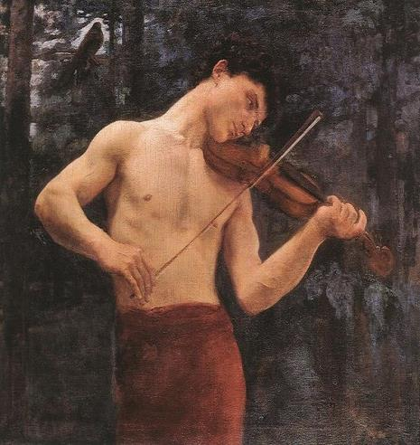
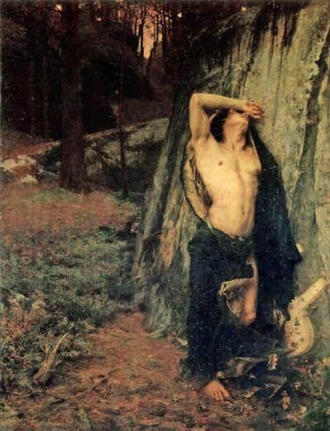
Долго сидел Орфей на берегу Стикса один и ждал. Он так никого и не дождался. Пришлось ему вернуться на землю и жить.

Slide 18
Не смог Орфей забыть свою единственную любовь - Эвридику, и память о ней жила в его сердце и в его песнях.

Slide 19
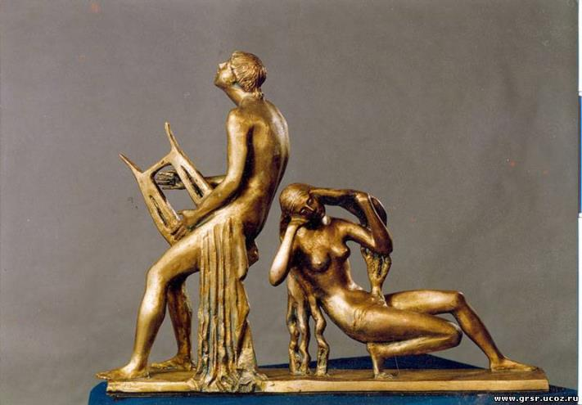
Спасибо за внимание!
Парфёнов А.С. Орфей и Эвридика (бронза).

